Slide 1

Свойства Алгоритмов

Slide 2
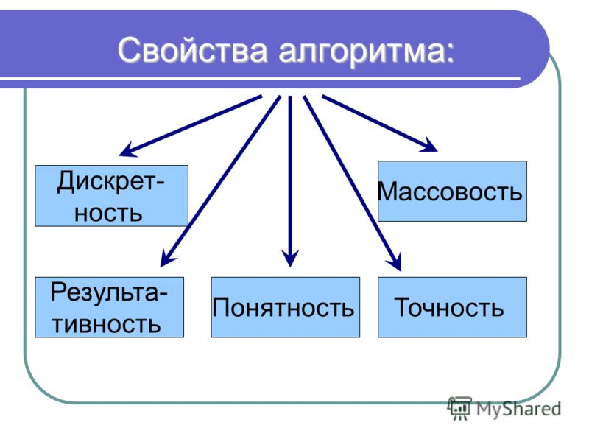

Slide 3

Дискретность- алгоритма означает , что алгоритм должен быть разбит на последовательность выполняемых шагов

Slide 4

Точность- алгоритма означает что, каждая команда должна пониматься однозначно

Slide 5

Массовость- алгоритма означает, что однажды составленный алгоритм должен подходить для решения подобных задач с разными исходными данными

Slide 6

понятность- алгоритма означает, что алгоритм должен содержать только те команды, которые входят в набор команд, которые может выполнит конкретный исполнитель

Slide 7

Результативность-алгоритма означает что, за конечное число шагов должен быть получен результат

Slide 8



выполнила: Султанбек Фариза
3-гр

